Slide 1
.
ЗАГАДКИ
ВСЕ РАБОТЫ ХОРОШИ
– ВЫБИРАЙ НА ВКУС!

Slide 2
У этой волшебницы,
Этой художницы
Не кисти, не краски,
А гребень и ножницы.
ПАРИКМАХЕР

Slide 3
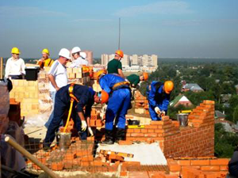
Кладет кирпич за кирпичом –
Растет этаж за этажом.
И с каждым часом, каждым днем
Все выше, выше новый дом.
КАМЕНЩИК

Slide 4
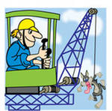
На работе день-деньской
Управляет он рукой,
Поднимает та рука
Сто пудов под облака.
КРАНОВЩИК

Slide 5
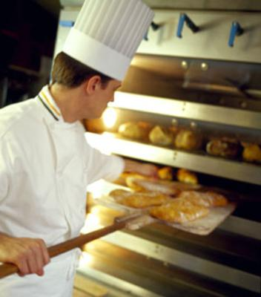
Когда под звездным небом
Все по домам уснут,
Запахнет город хлебом,
Что в темноте везут.
ПЕКАРЬ

Slide 6
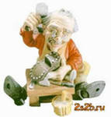
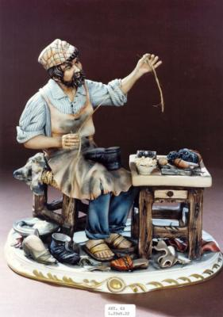
Мастер, мастер, помоги!
Прохудились сапоги.
Забивай покрепче гвозди –
Мы пойдем сегодня в гости!
САПОЖНИК

Slide 7
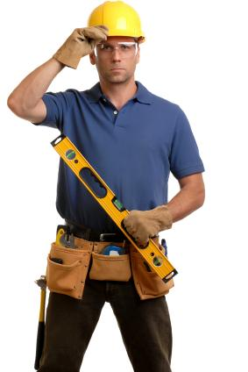
Ему нужны такие вещи:
Молоток, тиски и клещи,
Ключ, напильник и ножовка,
А всего нужней сноровка!
СЛЕСАРЬ

Slide 8
В семь часов он начал дело,
В десять сумка похудела,
А к двенадцати часам
Все разнес по адресам.
ПОЧТАЛЬОН

Slide 9
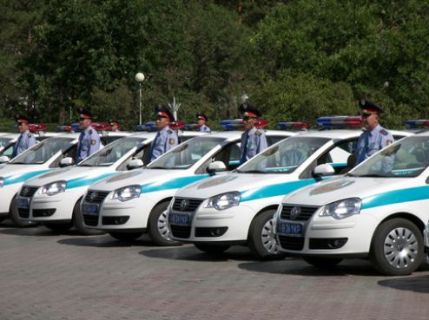
Никто на свете так не может:
Одним движением руки
Остановить поток прохожих
И пропустить грузовики.
ПОЛИЦЕЙСКИЙ

Slide 10
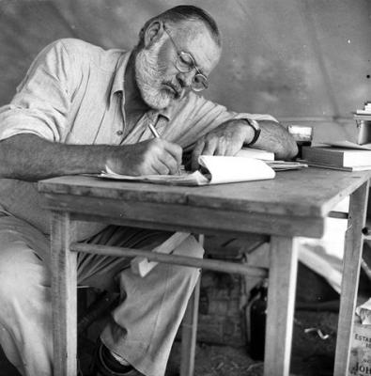
Сидит, склонившись над столом,
И час, и два, и три.
И водит тоненьким пером
До утренней зари.
ПИСАТЕЛЬ

Slide 11
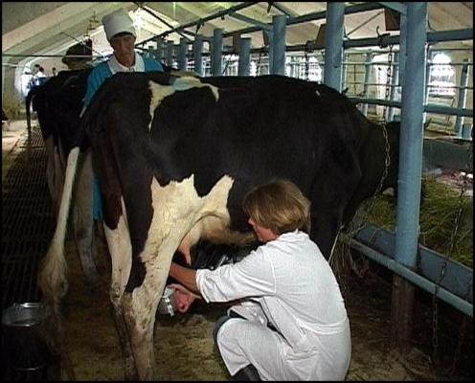
Много ей работать нужно,
И работать с огоньком,
Чтоб была у нас на ужин
Каша с маслом, с молоком.
ДОЯРКА

Slide 12
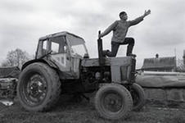
Его заботы ждет земля,
Едва рассвет лучи зажжет.
Весной расчешет он поля,
Наступит осень – пострижет.
ТРАКТОРИСТ

Slide 13
Пускай лекарства пить невкусно,
Пускай чуть-чуть болят уколы,
Ты к ней пойдешь больной и грустный,
Уйдешь здоровый и веселый.
МЕДСЕСТРА

Slide 14
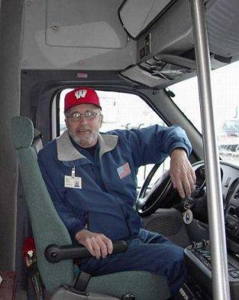
Как же трудно спозаранку
Целый день крутить баранку!
Работа его важна и сложна,
Но как она людям повсюду нужна!
ШОФЕР

Slide 15
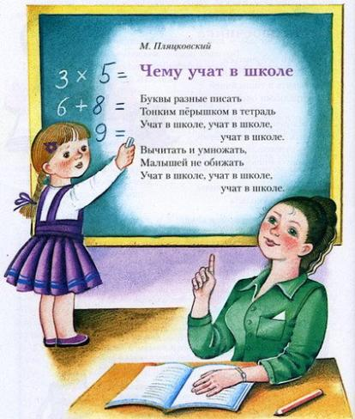
Он щедро учит нас тому,
Что очень нужно будет в жизни:
Терпенью, чтенью, счету и письму
И верности родной Отчизне.
УЧИТЕЛЬ

Slide 16
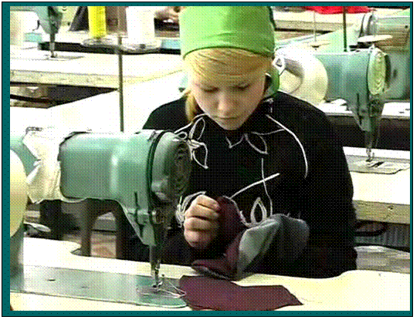
Иголка, иголка,
Ты остра и колка!
Не коли мне пальчик,
А сшей сарафанчик.
ШВЕЯ

Slide 17
Он железо красит краской
Вот на краешке, с опаской,
У него в руках ведро,
Сам расписан он пестро.
МАЛЯР

Slide 18
СПАСИБО
ЗА ВНИМАНИЕ!!!

